Slide 1

2026 Q3線上法人說明會
2026.08.28

Slide 2
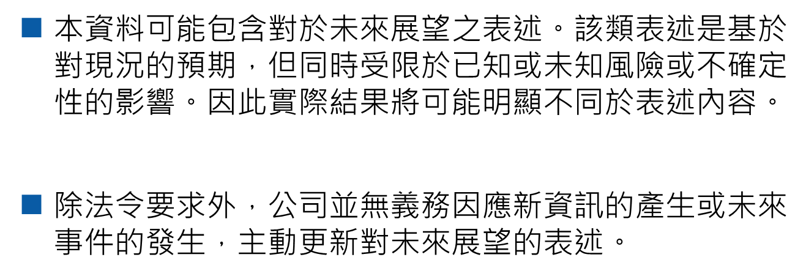
免責聲明

Slide 3
公司概況
產業概況
營運概況
財務概況
未來展望

Slide 4
公司概況
設立:民國67.5.24
111年7月改名樂事綠能科技(股)公司
(原名樂士電機(股)公司/樂士(股)公司)
實收資本額: 1,550,950千元
董事長 : 陳介仁
總經理 : 陳連聰
主要產品及業務 :
重電輸配電系統產品、電機類元件類產品
太陽能電廠及機電工程(EPC)、太陽能電廠投資
營運據點:
台南總部-公司登記址及再生能源事業部門
台北辦公室-行政管理、財務會計、股務、稽核
楊梅廠-桃園市楊梅區-電機事業生產製造工廠暨銷售部門
台南廠-台南市永康區-配電盤生產製造工廠

Slide 5
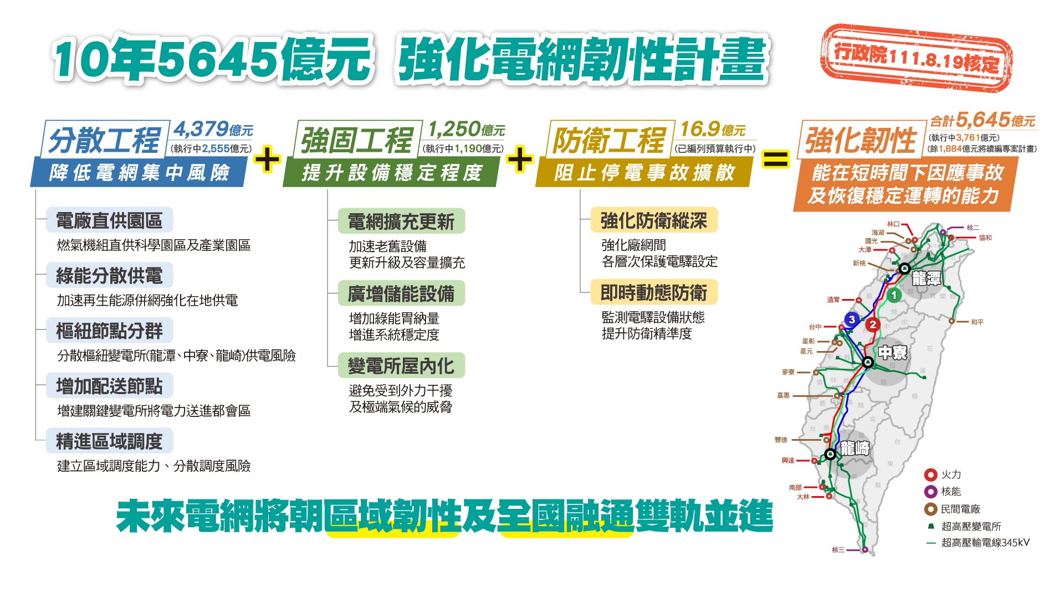
產業概況-1
主要分為「分散電網」、「強固電網」和「系統防衛」三大主軸，
旨在避免再次發生大規模停電

Slide 6
產業概況-2
工業擴張與AI推波助瀾 全球用電需求持續攀升
電力戰略資源、經濟的馬達（動力）
30年來電力需求首度超越經濟成長：2024年全球電力需求年增4.4%，首度在非危機年份超越全球GDP成長率。儘管2025年因天候因素放緩至3.0%，IEA預期全球電力需求的增長速度將持續快於經濟成長至2030年。
全球電力需求高速成長進入電氣化時代：IEA預測2026-2030年全球電力需求年均成長3.6%，較過去十年平均高出50%；2030年電力需求成長速度至少為整體能源需求的2.5倍，主要因素為工業用電量增加、電動車持續普及、空調使用增加，以及資料中心和人工智慧擴展等。
能源政策?

Slide 7
營運概況-1
電機事業群
1.配電盤、亭置式變壓器及GIS
2.電工器材(比壓器、比流器、串聯電抗器等)
3.電力系統週邊維修
太陽能事業群
1.投資(持有)太陽能電廠(母公司及子公司)
2.太陽能電廠工程承建(EPC)
3.太陽能電廠維運
營造工程業務
子公司-萬全營造：營造工程承攬

Slide 8
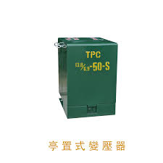
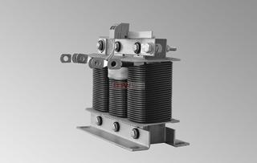
變壓器中壓電壓轉換為用戶可使用的低壓電壓。
電抗器增大短路阻抗，限制短路電流保持電氣設備的動態穩定和熱穩定。
主要銷售產品

Slide 9
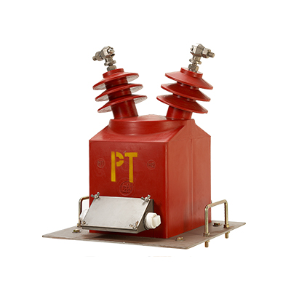
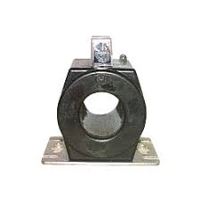
比壓器PT將高電壓降低到可測量的低電壓。
比流器CT將高電流按精確比例轉換為較小電流，以便電表安全準確地讀取。

Slide 10
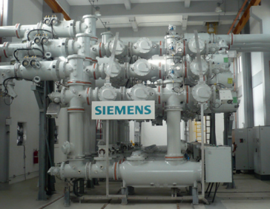
GIS (Gas Insulated Switchgear)氣體絕緣開關設備
傳統GIS :主要採用六氟化硫(SF6)氣體，這種氣體雖然絕緣性能優異、設備緊湊，但其全球暖化潛勢值是二氧化碳的兩萬三千倍，對環境造成嚴重衝擊。
汰換計畫: 台電已啟動「配電系統升級計畫」，其中包含大量汰換舊有GIS設備。

Slide 11
營運概況-2
合併收入占比(單位千元)
 | 115年1-6月 |  | 114年1-6月
銷貨收入 | 211,774 | 48.03% | 268,542 | 56.47%
售電收入 | 105,978 | 24.03% | 97,154 | 20.43%
工程收入 | 116,976 | 26.53% | 99,428 | 20.91%
其他 | 6,219 | 1.41% | 10,402 | 2.19%
合計 | 440,947 | 100.00% | 475,526 | 100.00%

Slide 12
營運概況-3
自有太陽能電廠概況
母(子)公司 | Solar Power Sale to TPC(kw) | In Construction(kw) | Total(kw)
樂事綠能 | 1,209.69 | 750.00 | 1,959.69
森欣能源 | 31,391.89 | - | 31,391.89
金來國際 | 7,556.46 | - | 7,556.46
群立能源 | 799.00 | - | 799.00
Total | 40,957.04 | 750.00 | 41,707.04

Slide 13
財務概況-1
合併綜合損益表(單位:千元)
 | 115年1-6月 |  | 114年1-6月
營業收入 | 440,947 | 100% | 475,526 | 100%
營業毛利 | 78,966 | 18% | 91,130 | 19%
營業淨利 | 45,472 | 10% | 29,991 | 7%
稅前淨利 | 99,154 | 22% | 146,147 | 31%
本期淨利(稅後) | 90,599 | 20% | 139,555 | 30%
歸屬於母公司業主淨利 | 81,061 |  | 137,211
每股盈餘 | 0.50 |  | 0.84

Slide 14
財務概況-2
合併資產負債表(單位:千元)
 | 115年6月30日 |  | 114年6月30日
流動資產 | 859,295 | 27% | 868,588 | 25%
非流動資產 | 2,371,796 | 73% | 2,616,593 | 75%
資產總額 | 3,231,091 | 100% | 3,485,181 | 100%
流動負債 | 463,242 | 14% | 622,455 | 17%
非流動負債 | 879,722 | 28% | 996,402 | 29%
負債總額 | 1,342,964 | 42% | 1,618,857 | 46%
權益總計 | 1,888,127 | 85% | 1,866,324 | 54%
負債與權益總計 | 3,231,091 | 100% | 3,485,181 | 100%

Slide 15
已接單(金額較大者)
樂事綠能
  台電(TPC)亭置式變壓器標案3億元
  台電(TPC)低壓貫穿比流器0.33億元
  台電(TPC)低壓貫穿比壓器0.24億元
  台電(TPC)高壓計費用比流器及比壓器0.12億元
  子公司－萬全營造股份有限公司
  屏東縣恆春好室社會住宅統包工程標案6.7億元
  澄清湖原住民願景館工程案0.88億元

Slide 16
未來展望
電機事業：
  已取得亭置式變壓器等項標案之生產交貨
  加速取得新材規產品認證(可取得更多TPC標案)
  提升生產製造的產能與品質
  開發新商機與新客戶
  拓展電力能源商機的合作伙伴
  積極參與民間建廠及公共工程投標
能源事業：積極開發新案場及優化維運
營造事業： 運用集團資源，開拓案源及參與公共工程投標

Slide 17
簡報完畢
敬請指教

